Slide 1

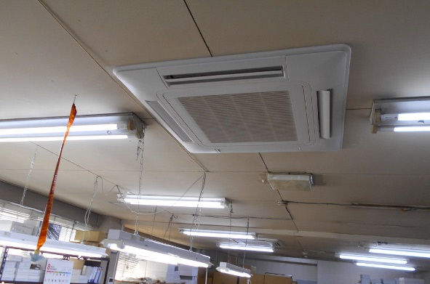
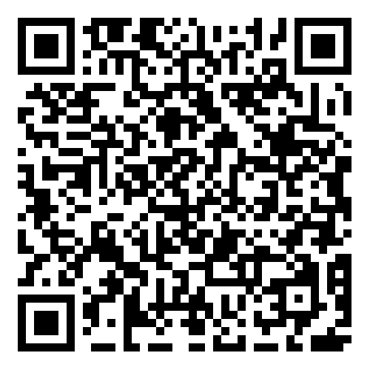

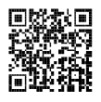

電気代の削減による経営力強化と脱炭素化を支援！
令和６年度
中小事業者高効率空調機導入支援事業補助金
中小事業者の脱炭素化と電気料金の削減による経営力強化を後押しするため、中小事業者に対し、空調機の高効率化への補助を行います。
高効率空調機の導入による
省エネ効果の事例
■ 事務所（延床面積4,300㎡）
約４割の省エネ
出典：令和５年度府補助金実績
次の全てを満たす中小事業者
（１）府内の工場・事業場において既存の空調機を高効率空調機へ
更新する中小事業者
（２）大阪府の脱炭素化経営宣言登録制度に基づき脱炭素経営宣言
を行った中小事業者（詳細は裏面参照）
＜補助対象者＞
＜補助金額＞
■補助率：１/２以内
■補助上限額：15,000千円 補助下限額：200千円
■高効率空調機の設備費
■工事関連費（設計費、既存の空調機の撤去・処分費を含む）
※高効率空調機はグリーン購入法適合品が対象
＜補助対象経費＞
＜応募方法＞
令和６年４月11日（木）～９月30日（月）までに
申請書類を郵送してください。（先着順）
＜提出先＞
〒559-8555 大阪市住之江区南港北1-14-16
大阪府咲洲庁舎（さきしまコスモタワー）22階
「中小事業者高効率空調機導入支援事業補助金」申請事務局宛て
＜問合せ先＞
詳細はこちら
おおさかスマートエネルギーセンター（脱炭素・エネルギー政策課内）
TEL:06-6210-9254 FAX:06-6210- 9259 E-mail: eneseisaku-01@gbox.pref.osaka.lg.jp
（土・日・祝祭日を除く、午前９時から午後６時まで）
省エネ・創エネに関するご相談は おおさかスマートエネルギーセンター まで
大阪府 環境農林水産部 脱炭素・エネルギー政策課内
TEL：06-6210-9254 FAX：06-6210-9259 https://www.pref.osaka.lg.jp/eneseisaku/sec/
おおさかスマートエネルギーセンターは大阪府と大阪市の共同設置です。

Slide 2


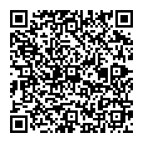
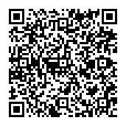
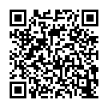
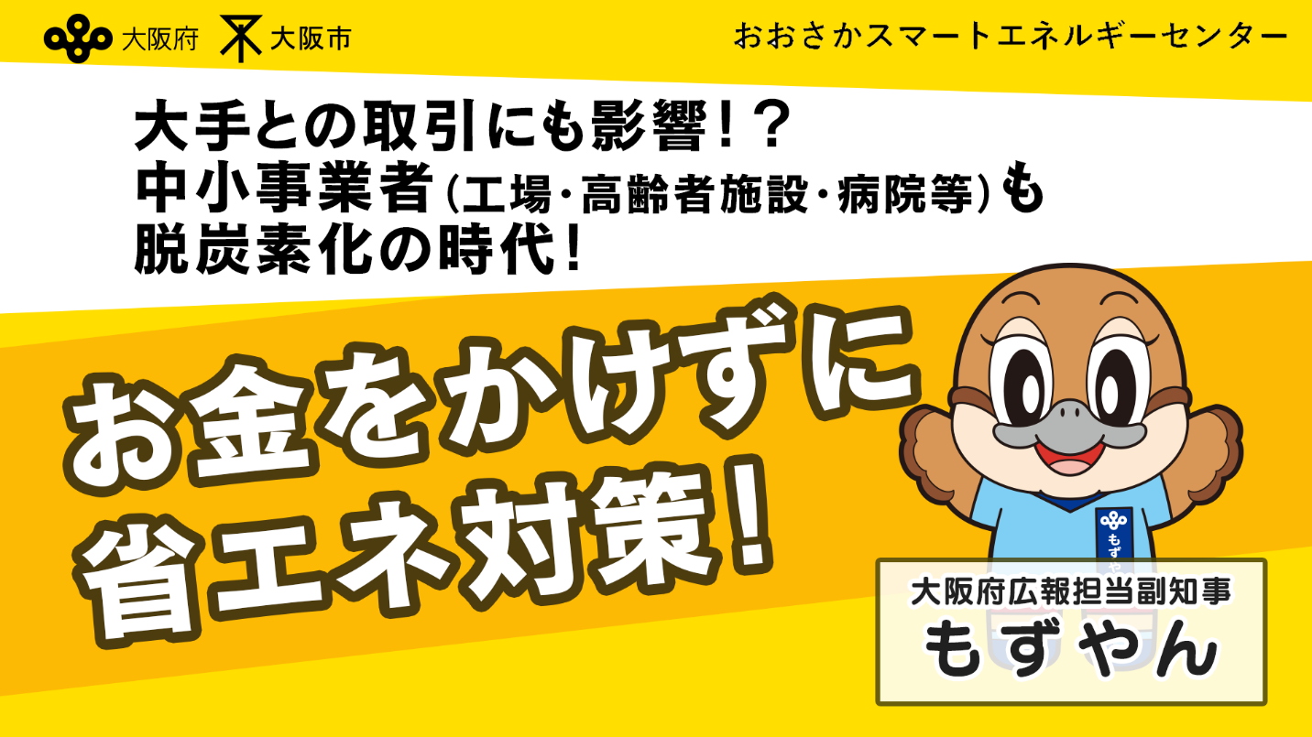
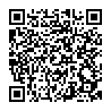
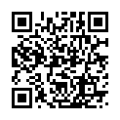
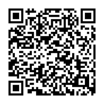
中小事業者の皆さま、段階的に脱炭素化に取り組みましょう！
脱炭素経営宣言
省エネ診断
対策計画書
省エネ対策
補助金やESG融資の情報提供等
補助金活用等
必須
脱炭素化取組の流れ（イメージ図）
脱炭素経営宣言登録制度
対策計画書の任意届出制度
脱炭素経営を宣言した事業者に対して、府が登録証を発行するとともに、府のHP等により広くPRすることなどにより、事業者の脱炭素経営のお手伝いをします。
中小事業者の意欲向上を図り、効果的な削減対策を促進するため、特定事業者以外の中小事業者も任意で届出をしていただけるようになりました。
詳細はこちらから
詳細はこちらから
省エネ広報動画
省エネ診断
省エネの専門家が中小事業者を訪問し、省エネ診断をしながら、省エネ対策やその効果などを紹介しています。
脱炭素化にどのように取り組めばいいのかわからない中小事業者の皆さま、脱炭素化の第一歩として、省エネ診断を受けてみませんか？国が診断費用の９割補助しますので、残り１割の自己負担で受診できます。
府HPで案内中
省エネルギー診断
省エネ最適化診断

